Slide 1
2026 悬浮飞行挑战赛 · 技术汇报
一架能“停在半空中”的小飞机
从一堆零件，到能自己稳住高度——我们做了什么、怎么做的、做到了什么程度
4 个
160 次/秒
20–100 cm
5 秒
螺旋桨
自我修正
目标高度范围
目标悬停时间
Notes:
【25 秒｜开场】大家好，我们做的是一架手掌大小的四轴飞行器。它的任务听起来很简单：飞到离地 20 到 100 厘米之间，然后稳稳停住 5 秒。今天我用大家都能听懂的话，讲清楚三件事：它是什么做的、凭什么能停住、我们怎么一步步调出来的。

Slide 2
今天讲什么
五个部分，约 12 分钟
01
比赛要我们做什么
规则用一句话说清，以及为什么它比“飞起来”难
02
小飞机是什么做的
零件清单，每个零件一句“人话”解释
03
它怎么飞、怎么想
升力、三个传感器、每秒 160 次的闭环
04
我们怎么调出来的
黑匣子、真实数据案例、研制循环与三次关键突破
05
现在做到什么程度
目标达成情况，以及达成之后在做什么
02
Notes:
【15 秒｜结构】我分五块讲：为什么难、它是什么做的、原理是什么、我们怎么调出来的、最后做到什么程度。

Slide 3
第一部分 · 目标
比赛到底要我们做什么？
规则（大白话版）
打个比方
让飞行器起飞后，自己停在离地面 20～100 厘米
之间的某个高度，保持至少 5 秒不碰地、不失控。
就像让一只蜂鸟，停在你膝盖到腰部之间的
半空中，翅膀不停微调，五秒钟不掉下来。
为什么难？三件事必须同时做到：
准
久
稳
差 20 厘米就掉出合格区间
不是“飞过去”，而是“待得住”5 秒
场地小，一飘就出界
03
Notes:
【55 秒｜目标】规则一句话：在 20 到 100 厘米之间停住 5 秒。难在三个字：准、久、稳——高度要准，时间要够，还不能飘出场地。请注意，这三个字后面会被反复提到，我们的每一项技术，都是为解决其中一个字服务的。

Slide 4
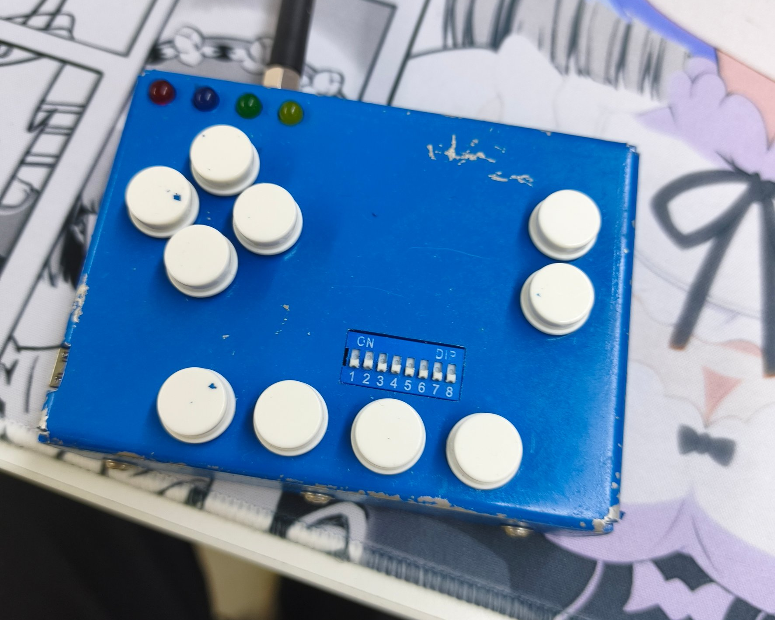
第二部分 · 组成
它由哪些零件组成？
机架
飞控板（大脑）
骨架，把所有零件连在一起
STM32 芯片，每秒算 160 次
4 个电机 + 螺旋桨
3 个传感器
提供升力，往下扇风
平衡感、高度尺、眼睛
4 个电调
遥控器
电机的“油门”，调节转速
人给它起飞 / 停止指令
锂电池
我们自制的遥控器：只有“起飞 / 停止”两个键
动力来源，也最容易被忽视
04
Notes:
【55 秒｜组成】零件分三类：动力（电池、电调、电机和桨）、大脑（STM32 芯片）、感官（三个传感器）。右边是我们自己做的遥控器，只有起飞和停止两个键。特别说明：这架飞机没有摄像头、没有 GPS、没有昂贵器件，全靠几十块钱的传感器自己判断——这也是它有意思的地方。

Slide 5
第三部分 · 原理
它为什么会飞？
① 往上：推得比重力大
② 往侧边：歪一下就横着走
4 个螺旋桨往下扇风，空气反过来把飞机往上顶。
转速越高顶得越猛；顶得比自身重量大，就上升。
整体往右歪一点，向上的力就变成“斜的”，
一部分变成往右推——所以歪 = 横向移动。
③ 所以“停住”其实很难
想停在原地：4 个电机转速必须几乎相等；想停在某高度：总推力必须正好等于重量。
差 1%，它就会慢慢往上爬或往下沉——而这一点点差，人是看不出来也反应不过来的。
这就是为什么必须有“大脑”不停地微调，而不是靠人手动飞。
05
Notes:
【45 秒｜升力】四个桨往下扇风，飞机被顶上去。往上飞是加转速，往侧飞是整体歪一下。重点在第三张卡：想停住，推力必须正好等于重量，差 1% 就会慢慢爬升或下沉——这个差人手根本反应不过来，所以必须交给芯片。

Slide 6
第三部分 · 感官
它靠三个“感官”知道自己的状态
平衡感
高度尺
眼睛
MPU6050 陀螺仪 / 加速度计
VL53L1X 激光测距
PMW3901 光流传感器
像人耳朵里的“前庭”：
感觉自己在往哪边歪、转得多快。
→ 用来保持水平
像一把朝下照的尺子：
每 40 毫秒量一次离地多高。
→ 用来保持高度
像盯着地砖看：
地砖往后跑 = 我在往前飞。
→ 用来保持位置
三个传感器加起来几十块钱——但让它们“互相配合、互相纠正”，才是真正的工作量。
06
Notes:
【55 秒｜感官】它只有三个便宜传感器，我用人的器官来类比：MPU6050 是平衡感，VL53L1X 是往下的激光尺，PMW3901 是盯着地面看的眼睛。这里要强调一句：单个传感器都很简单，难的是让它们互相配合——因为每一个都会出错。

Slide 7
第三部分 · 大脑
它怎么“思考”？—— 每秒 160 次的循环
量
比
改
→
→
读出：现在多高、歪几度、往哪飘
和目标高度比较，算出差多少
调整 4 个电机转速，把误差拉回来
为什么要 160 次/秒？
因为它每秒都在歪、都在掉。人手一秒钟只能反应 1～2 次，
而它 0.006 秒就修正一次——这叫“闭环控制”，是整架飞机的灵魂。
07
Notes:
【45 秒｜大脑】它的思考只有三个字：量、比、改。量状态、和目标比、改电机转速，0.006 秒一次，也就是每秒 160 次。为什么这么快？因为它每一瞬间都在歪、都在掉，人手一秒只能反应一两次，必须交给芯片。

Slide 8
第三部分 · 难点
听起来简单，为什么这么难？
① 传感器会“撒谎”
电机高速旋转带来震动，读数会乱跳；爬升时地面的样子在“变大”，光流会误以为在平移。
② 三个方向会互相干扰
想上升就得加推力，加推力机体会歪一点；歪了就往旁边漂；一漂又影响高度——缠在一起。
③ 机器本身会“乏力”
同样 80% 的油门，电池满电时能飞到 60 厘米，电池快没电时只能到 15 厘米。
08
Notes:
【45 秒｜难点】三个难点：一，震动让传感器“撒谎”；二，上下左右互相干扰，动一个方向会带出两个；三，机器会“累”——同样油门，满电飞 60 厘米，快没电只能飞 15 厘米。这三条，就是我们后面所有工作的出发点。

Slide 9
第四部分 · 方法
我们的技术路线：三层控制 + 一本“黑匣子”
第 3 层 位置保持
加分项
用光流把飞机拉回起飞点附近
第 2 层 高度控制
比赛核心
用激光测距把高度稳在目标值
第 1 层 姿态控制
安全底线
让机体保持水平、不翻转
为什么要分层？
三个方向缠在一起，一起调必然互相打架。分层之后：底层先把“水平”固定住，
中层只管“高度”，上层只管“位置”——每次只解决一个问题。
09
Notes:
【50 秒｜方法】我们的路线分三层：最底层保持水平，是安全底线；中间层控制高度，是比赛核心；最上层保持位置，是加分项。为什么要分层？三个方向缠在一起，一起调必然互相打架；分层之后，每次只解决一个问题。

Slide 10
第四部分 · 工具
关键工具：给飞机装一个“黑匣子”
怎么存
记什么
有什么用
每 0.1 秒采一组数据，
先存在内存里；
落地后一次性写进
芯片内置 Flash。
容量：两页轮换，
掉电不丢。
· 高度、垂直速度
· 油门（占空比）
· 横滚 / 俯仰角
· 水平速度
· 状态与故障码
· 各轴修正量
没有数据：只能“猜”为什么掉。
有了数据：能定位到
“第几秒、哪一环、差多少”。
调试效率提高一个数量级。
这是整个项目里，我们认为最值得投入的一小时——它把“感觉”变成了“证据”。
10
Notes:
【45 秒｜黑匣子】这一页我特别想讲：我们给飞机装了个黑匣子。每 0.1 秒记一组数据，落地写进芯片，掉电不丢。为什么重要？没有数据只能猜为什么掉，有了数据就能定位到第几秒、哪一环、差多少。老实说，这是整个项目里性价比最高的一小时。

Slide 11
第四部分 · 案例
一次真实的数据分析：为什么它在 30 厘米处掉下来
从黑匣子里读出来的三行：
结论 1：这不是控制问题
t = 2.4 s
高度 376 mm
油门 942‰
油门一路加到 99%，高度仍从 376 掉到 110。
→ 说明那一刻“推力不够”，不是算法算错。
t = 2.6 s
高度 302 mm
油门 977‰
t = 3.2 s
高度 110 mm
油门 990‰
结论 2：该换的是动力
这两条结论直接改变了我们的方向：
从“继续调参数”转向“先把动力余量做够”。
这一步转变，是最后达标的关键。
同一天更早的一次飞行：685‰ 就能稳住 630 mm。
→ 电池状态决定了“能飞多高”，这点必须纳入策略。
11
Notes:
【50 秒｜案例】举个真实例子。这是黑匣子里的三行数据：两秒四时高度 376 毫米、油门 94%；到三秒二，油门加到 99%，高度只剩 110。结论很清楚：不是算法算错，是那一刻推力真的不够。同一天更早，68% 的油门就能稳住 63 厘米——差别在电池。所以我们把方向从“调参数”转向“先把动力余量做够”。

Slide 12
第四部分 · 过程
研制过程：一个不停转的圈
改参数 / 改代码
烧录进板子
真机试飞
读数据找原因
→
→
→
一个圈大约 5 分钟；同一套流程我们转了上百圈。
上百次
数十处
多轮
真机试飞与数据回读
发现并修复的具体问题
控制结构迭代（开环 → 串级）
这套流程的价值
它把“靠灵感改代码”变成了“按证据改代码”：每次失败都能定位到一个具体原因，而不是南辕北辙地试。
12
Notes:
【45 秒｜过程】过程就是个圈：改参数、烧进板子、真机试飞、读数据找原因，再改。一个圈五分钟，我们转了上百圈，修掉数十个具体问题。这套流程最大的价值，是把“靠灵感改代码”变成“按证据改代码”。

Slide 13
第四部分 · 踩坑
几个具体踩过的坑（都已修复）
油门砍过头
改成“不低于悬停值”
到高度后程序把油门降太多，反而掉下来
机体自转
偏航单独加大积分，转量降到 1/5
一边飞一边转，光流把旋转当成平移
姿态抖动
把偏航与姿态的增益拆开
增益调太猛，机身出现每秒 5 次的抖动
下沉漩涡
禁止主动下降，改为缓慢降落
下降太快会掉进自己的气流，加满油也拉不起
13
Notes:
【45 秒｜踩坑】四个典型坑：油门砍过头、机体自转、姿态抖动、下降太快掉进自己的气流。右边是我们的修复办法。这些都不是书本上的知识，是一次次飞出来的经验。

Slide 14
第四部分 · 突破
三个关键突破
① 高度环：从“开关式”到“串级”
原来是“到了就冻结油门”，结果冲高又砸下。改成“高度差 → 期望速度 → 油门”的串级后，动作变连续，冲击消失。
② 偏航：把两种增益拆开
为压住自转把积分调大，结果姿态出现每秒 5 次的抖动。拆成“偏航用大积分、姿态用原值”后，自转从 30°/s 降到 5°/s，姿态也稳了。
③ 传感器门限：只用可信的数据
光流在“机体自转”和“快速升降”时会给出假数据。把这两种情况下的光流关掉，位置修正才真正开始起作用。
共同点：都不是“调数字”，而是先想清楚“物理上发生了什么”。
14
Notes:
【55 秒｜突破】三个关键突破：第一，高度环从开关式改成串级，动作连续了；第二，把偏航和姿态的增益拆开，自转从 30 度每秒降到 5 度，姿态也不再抖；第三，只在光流可信的时候用它——自转和快速升降时关掉。共同点是：都不是调数字，而是先想清楚物理上发生了什么。

Slide 15
第五部分 · 现状
目标已经达成
能稳定悬停的高度
40 ~ 80 厘米（落在 20–100 厘米合规区间内）
所需油门
约 80%，留有余量
连续在 20 厘米以上
≥ 5 秒 ✔ 达标
横向漂移
已解决：能稳定留在起飞点附近
目标完成度
100%
15
Notes:
【35 秒｜现状】现在可以明确地说：目标已经达成——它能在 20 到 100 厘米的合规区间内稳定停住，连续超过 5 秒，油门还有余量；之前最让人头疼的横向漂移也已经解决，能稳定留在起飞点附近。

Slide 16
第五部分 · 之后
达成之后，我们还在做什么
① 把参数固化成“一套”
任何一块板子烧进去都是同样的表现，现场不翻车
② 保持动力余量
换满电 / 高倍率电池，给现场留出 20% 的推力余量
③ 写操作手册
开机顺序、按键时机、异常处置，三步说清
④ 反复复现验证
连续多轮达标才算稳，而不是“偶尔一次”
目标不是“飞成功一次”，而是“每次都能成功”。
16
Notes:
【30 秒｜之后】达成之后我们没有停：把参数固化成一套、保持动力余量、写操作手册、反复复现验证。因为真正要的不是“成功一次”，而是“每次都能成功”。

Slide 17
总结
让一架小飞机“停住 5 秒”，
我们做到了。
· 学会了用数据说话
黑匣子让每次失败都有明确原因
· 学会了分层思考
姿态、高度、位置分开解决，不混在一起
· 把指标变成了确定性
从“偶尔飞成”到“每次都能复现”
谢谢，欢迎提问。
Notes:
【25 秒｜总结】最后总结一句：让它“飞起来”容易，让它“停住 5 秒”很难——但我们做到了。这一路学到三件事：用数据说话、分层解决问题、把指标变成确定性。谢谢大家。

Slide 18
备用页 · 不占时
可能被问到的问题（1/2）
为什么不用 GPS？
为什么不用摄像头做视觉定位？
室内/桌面场地只有一两米，GPS 误差就 2~5 米，根本用不上；而且体积、成本、启动时间都不合适。
要算力、要光照、延迟大；我们只需要“有没有在动”，光流芯片更省、更快。
为什么不做固定翼？
5 秒是怎么判定达标的？
题目要求“停住 5 秒”，固定翼必须一直往前飞，原理上就做不到悬停。
用激光测距每 40 毫秒记录一次，统计“连续高于 20 厘米”的帧数；现场再用秒表复核。
18
Notes:
【0 秒｜备用】备用页：如果被问到“为什么不用 GPS / 摄像头 / 固定翼”“5 秒怎么判定”，直接翻到这页。

Slide 19
备用页 · 不占时
可能被问到的问题（2/2）
成本大概多少？
最大的技术难点是什么？
核心器件都是低成本模块（传感器、单片机在几十元级），整机控制在数百元以内。
传感器在“动态中”不可靠：自转时会把旋转读成平移，爬升时会把地面缩放读成前进。
有没有更准的高度传感器？
现场万一失败怎么兜底？
板载有气压计，但在一两米量程内分辨率不够，所以主用激光，气压计只作辅助。
参数固化 + 备用电池 + 开机检查清单 + 三次机会的节奏安排，先保底再冲成绩。
安全兜底：倾斜超限即停机、超时即停机、失联即停机、电机输出有上限。
19
Notes:
【0 秒｜备用】备用页：如果被问到成本、难点、备用方案，翻到这页。最后一句强调安全机制，评委通常很在意这一点。

